Slide 1
Documents authentiques et créativité
À l’affiche! La famille Bélier

Slide 2
Mise en situation
Modalité de travail: think-pair-share
Activité 1. Remue méninges
Observez attentivement l’image et répondez
À quoi cette image vous fait penser?
Activité 2. Compréhension globale
Où est-ce qu’on voit cette image?
Quel titre donneriez-vous?

Slide 3
Mise en situation
1ère variante
Modalité de travail: think-pair-share
Activité 1. Remue-méninges
Observez attentivement l’image et répondez
À quoi cette image vous fait penser?
Activité 2. Compréhension globale
Où est-ce qu’on voit sur cette image?
Quel titre donneriez-vous?

Slide 4
Mise en situation
2ème variante
Modalité de travail: think-pair-share
Activité 1. Remue-méninges
Observez attentivement l’image et répondez
À quoi cette image vous fait penser?
Activité 2. Compréhension globale
Où est-ce qu’on voit cette image?
Quel titre donneriez-vous?

Slide 5
Mise en situation
Modalité de travail: think-pair-share
Activité 1. Remue-méninges
Observez attentivement l’image et répondez
À quoi cette image vous fait penser?
Activité 2. Compréhension globale
Où est-ce qu’on voit cette image?
Quel titre donneriez-vous?

Slide 6
Mise en situation (suite)
Il y a combien de personnes dans cette famille?
Pouvez-vous les nommer?
……………………….
……………………….
……………………….
……………………….
Activité numérique: Image interactive
https://learningapps.org/watch?v=ps2oyn4sc23

Slide 7
Mise en situation (suite)
Prolongement
Et dans ta famille? Il y a combien de personnes?
Tu pourrais nous parler de ta famille?

Slide 8
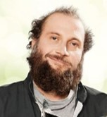
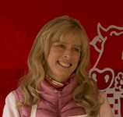
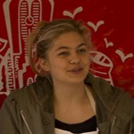
Systématisation
Activité 1. Associez les mots aux images (glisser-déposer)
La mère
Le père
Le fils
La fille
La famille

Slide 9
Systématisation
Activité 1. Associez les mots aux images (glisser-déposer)
Le père
Rodolphe
La mère
Gigi
La fille
Paula
Le fils
Quentin
La famille
Bélier
Activité numérique: Image interactive
https://content.e-me.edu.gr/wp-admin/admin-ajax.php?action=h5p_embed&id=1300842

Slide 10
Activité 2. Tu pourrais présenter la famille Bélier?
Dans la famille Bélier, il y a quatre personnes. ……………………………………….
……………………………………………………………………………………………………………………………………………………………………………………………………………………………………………………………………………………………………………………………………………………………………………………………………………………………………………………… .
Le père
Rodolphe
La mère
Gigi
La fille
Paula
La Famille Bélier
Le fils
Quentin
Pour t’aider cherche sur http://www.allocine.fr/film/fichefilm_gen_cfilm=214860.html

Slide 11
Grammaire
Paula parle de sa famille
Voilà ma famille! La famille Bélier.
Ma mère
Gigi
Mon père
Rodolphe
Ma famille
Mon frère
Quentin

Slide 12
Grammaire
Quentin parle de sa famille
Voilà ma famille! La famille Bélier.
Ma mère
Gigi
Mon père
Rodolphe
Ma famille
Ma frère
Paula

Slide 13
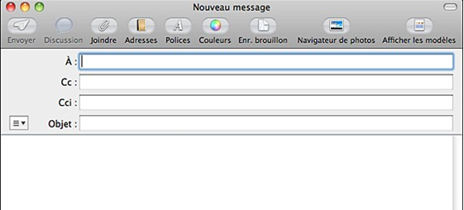
Production écrite
Tu écris un message à ton ami(e) ……………………. Tu présentes ta famille.

Slide 14
Activité finale: Production orale
Tu parles à un camarade quand la musique s’arrête.
Dessinez votre famille.
Levez-vous!
Marchez si vous écoutez la musique!
Présentez votre famille à votre voisin ou voisine quand la musique s’arrête.
BRAVO!
Musique pour l’activité
de production orale.

Slide 15
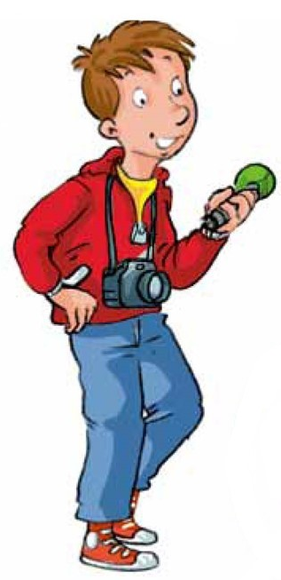
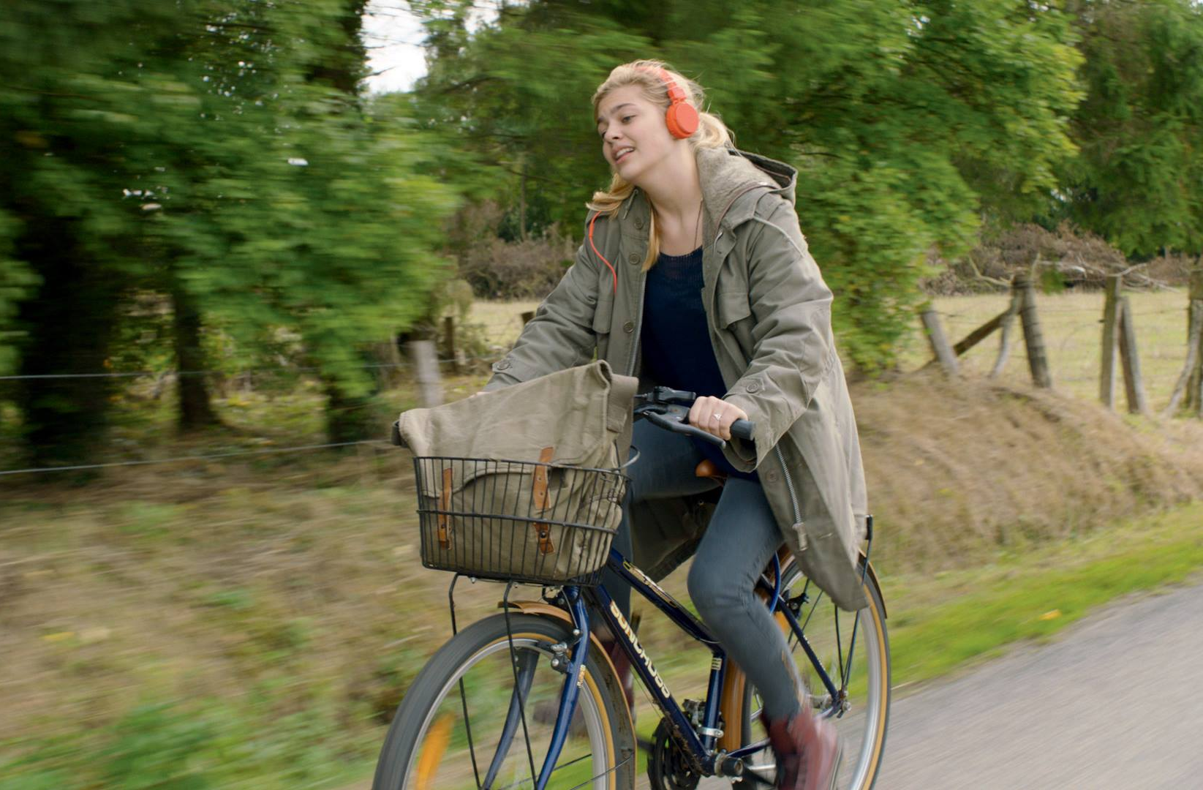
Tâche finale: Une famille insolite
Félix, reporter blogueur présente la famille Bélier!
Comment tu t’appelles?

Slide 16
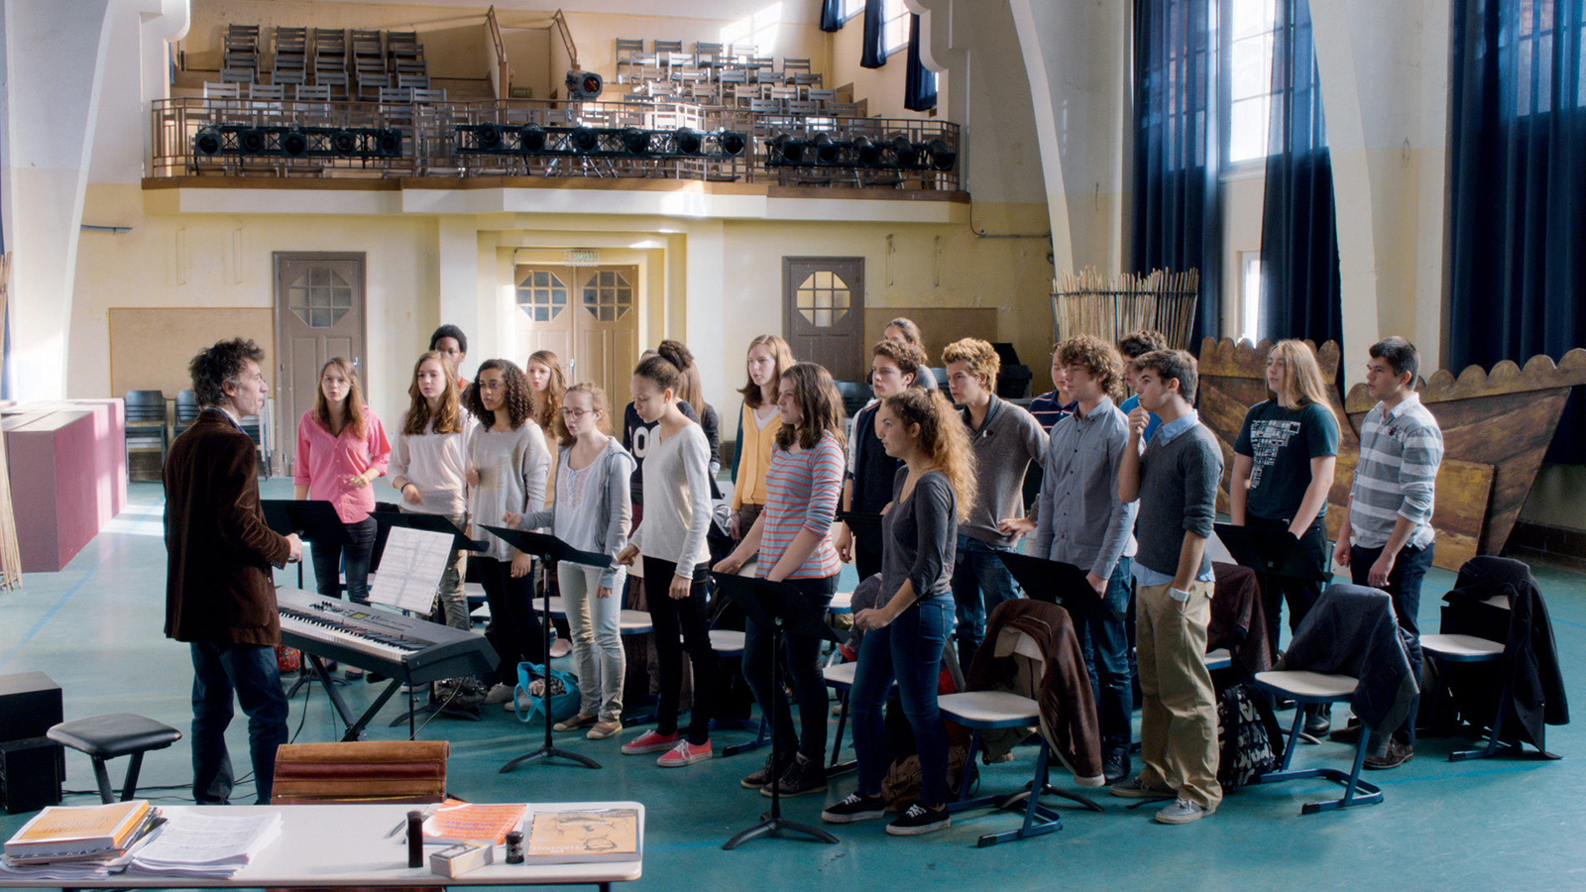
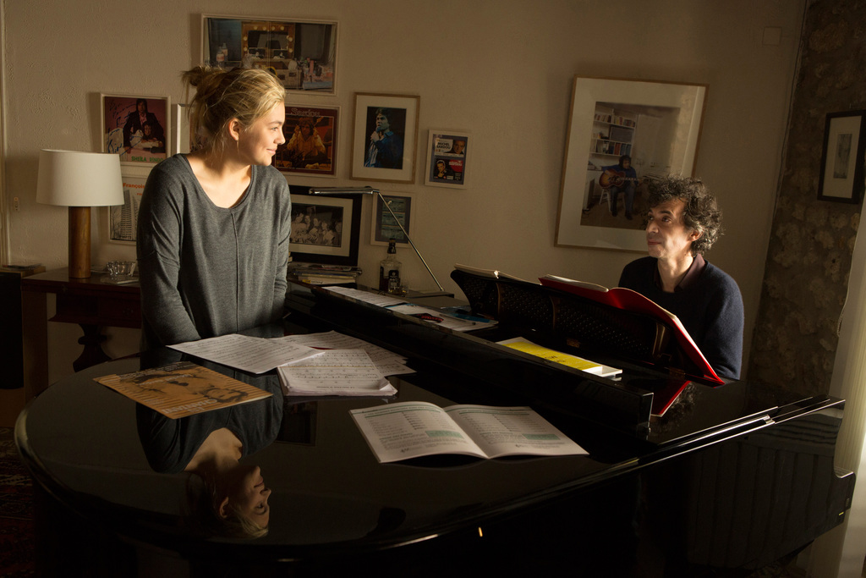
Félix, reporter blogueur présente la famille Bélier!
Tu aimes la musique?

Slide 17
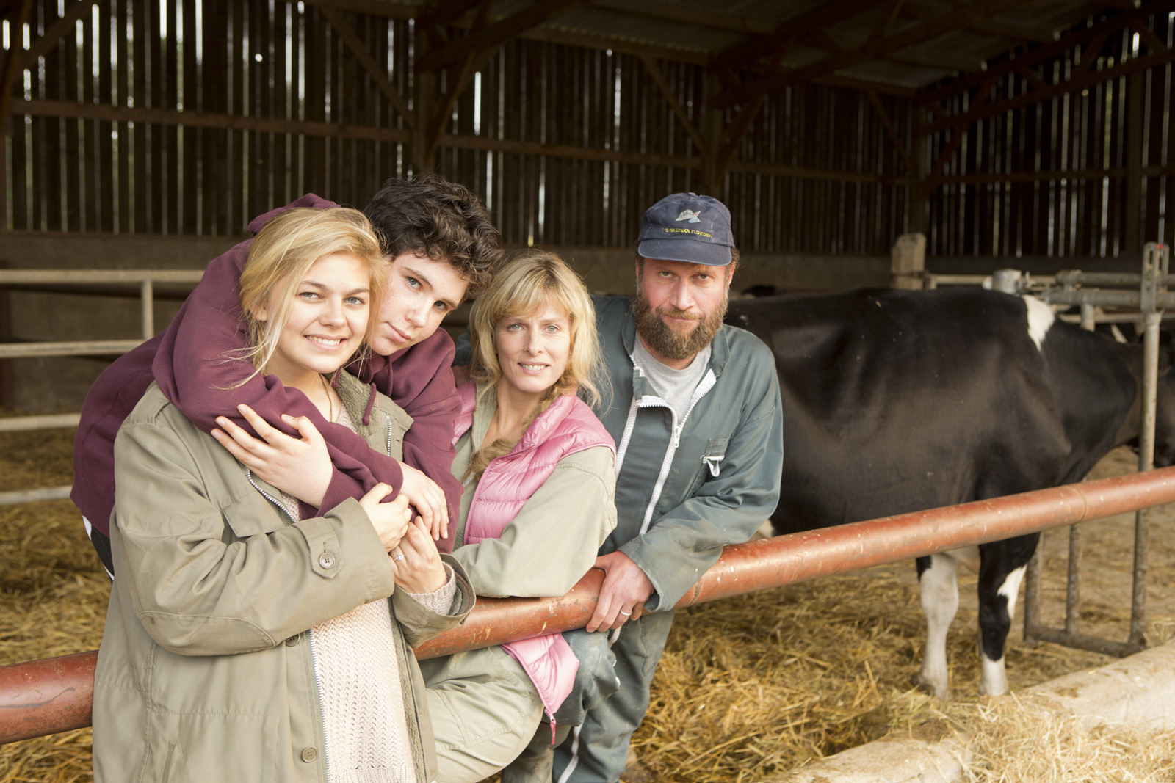
Tâche finale: Une famille insolite
Félix, reporter blogueur présente la famille Bélier!
Il y a combien de personnes dans ta famille?

Slide 18
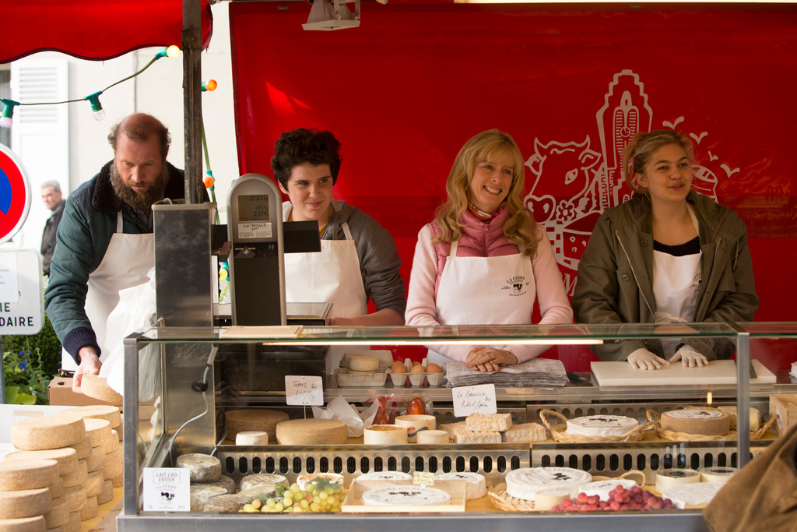
Tâche finale: Une famille insolite
Félix, reporter blogueur présente la famille Bélier!
Il fait quoi, ton père?
Et ta mère?

